Slide 1
Estética: do grego – “AISTHESIS” – SENSAÇÃO
Aristóteles: Teoria, Práxis e Poiesis (beleza)
Sensações pelo mundo que demandam interpretação

Slide 2
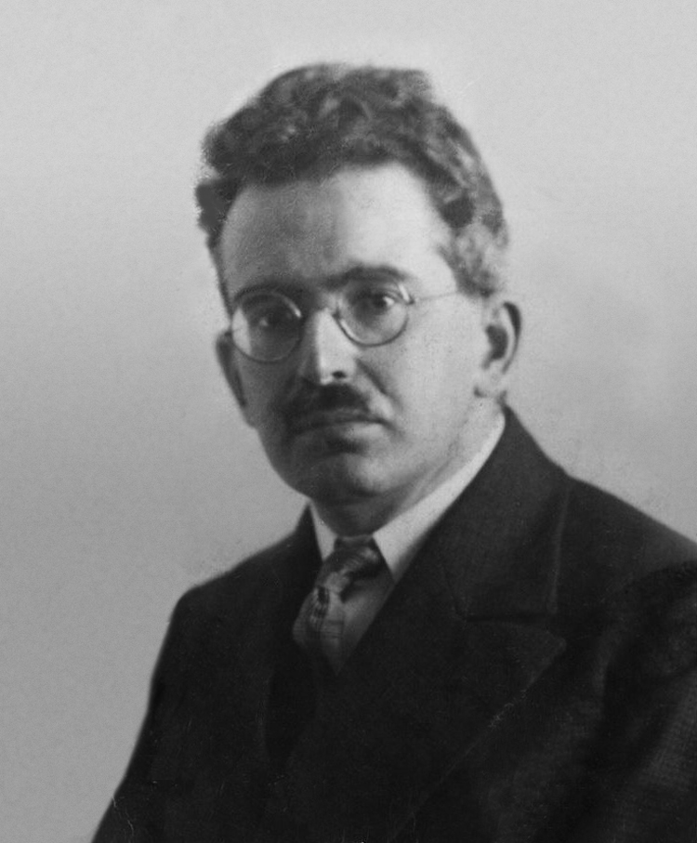
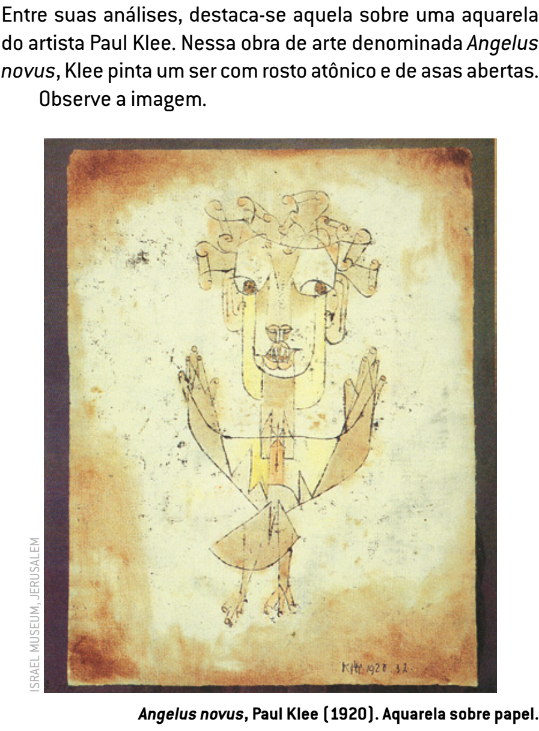
WALTER BENJAMIN (1892-1940)

Slide 3
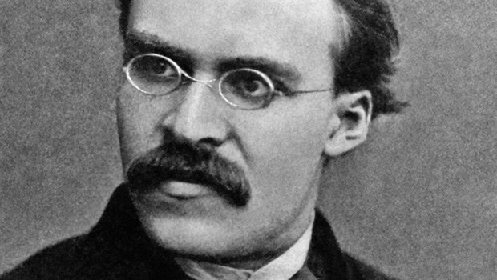
Não há verdade e nem real.
Crítica a metafísica
A arte está ligada à vida
1844-1900

Slide 4
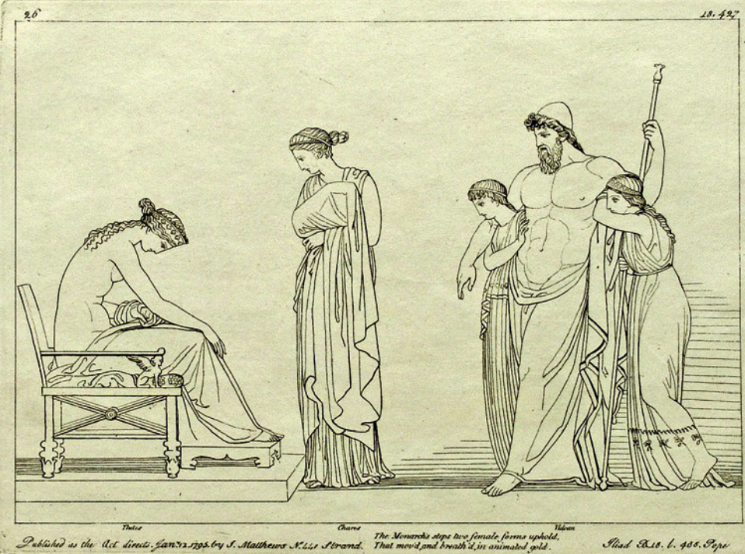

Slide 5
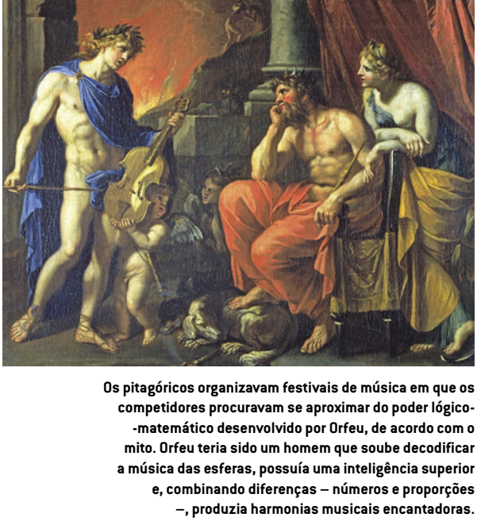
Noções matemáticas
Porporção e medida
Notação musical: cantos orfeônicos

Slide 6
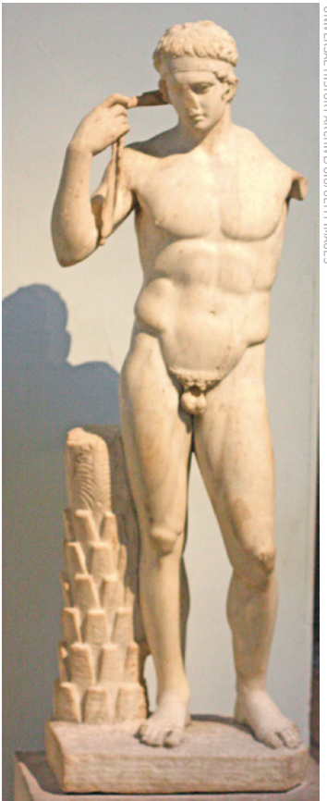
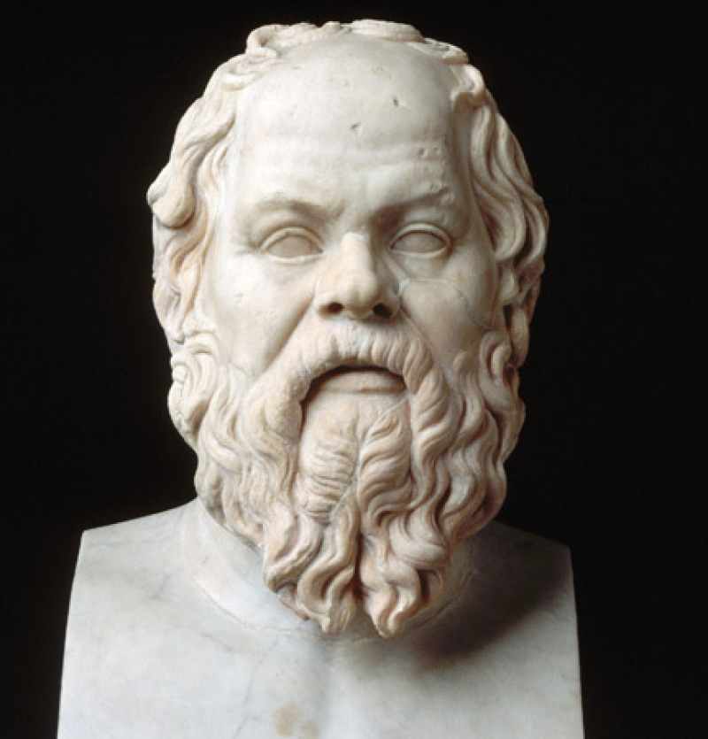
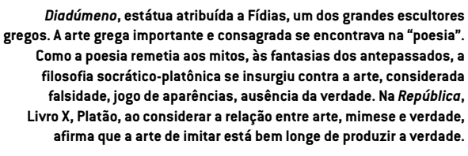
“A comédia torna-os propensos ao despudor, enquanto a tragédia, lhe incute as fraquezas do terror e da compaixão.”

Slide 7
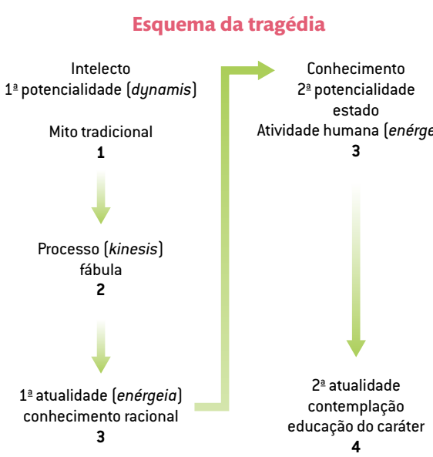
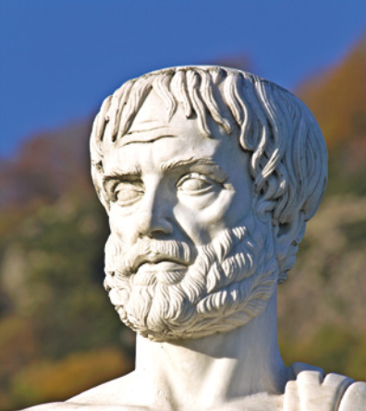
Escreveu A poética
Desafio de apresentar o caráter moral e político da poesia
Estética: Tinha função da sensação (patética) e da noiésis (inteligência)
A arte é verossímica à vida e não imitação
Katharsis

Slide 8
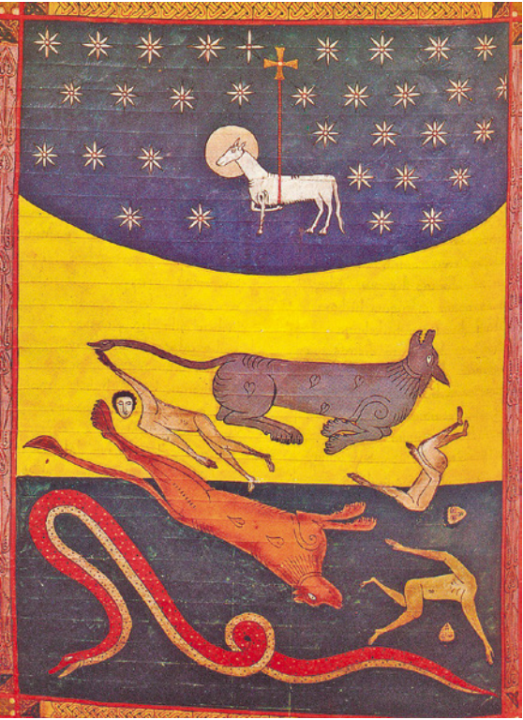
PLATONISMO
Ausência das emoções
No pictórico: não há preocupação de expor dor ou prazer

Slide 9
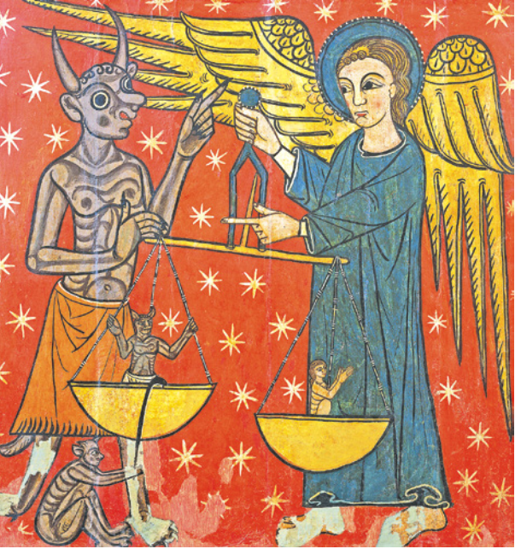
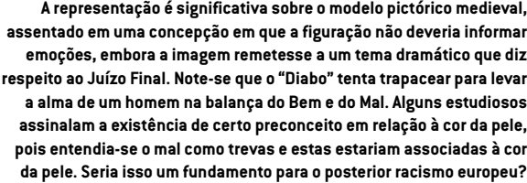

Slide 10
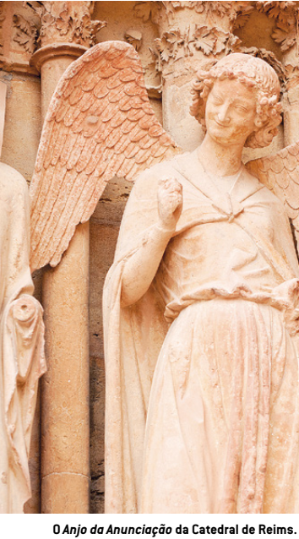
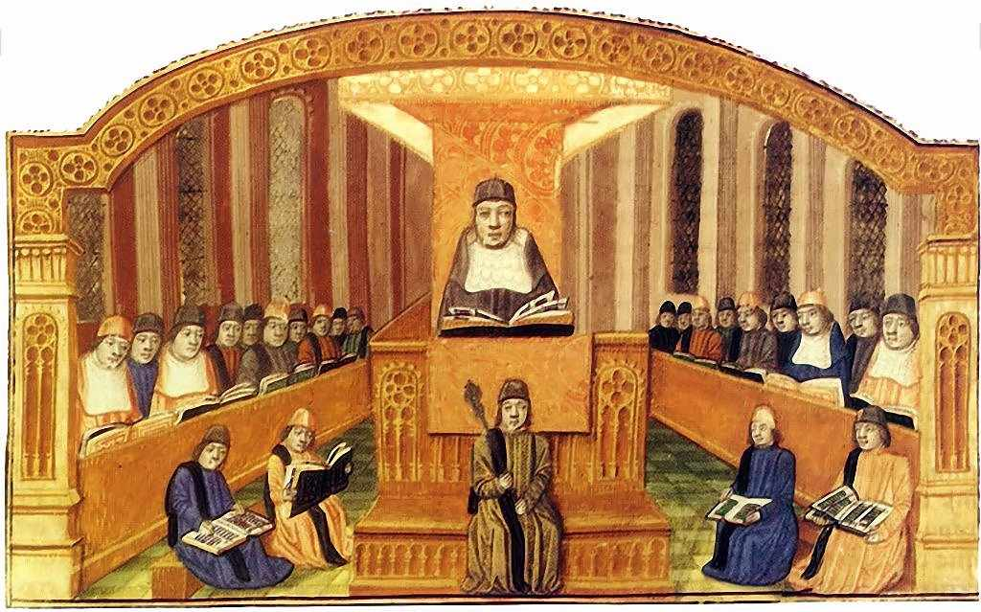
ARISTOTELISMO
QUESTIO DISPUTATA
SANTA IGNORÂNCIA
IMPORTÂNCIA À FORMA DA MATÉRIA: Esculturas e pinturas (baixa idade média)
UNIÃO DA MATERIA E FORMA

Slide 11
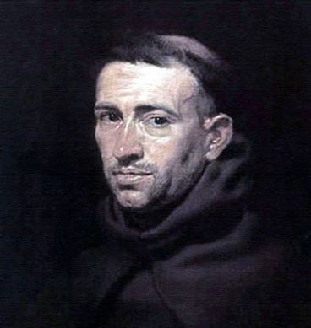
NOMINALISMO: Acreditava a razão não pode se conciliar com a fé.
Não havia uma essência universal do homem, mas sim individual.
O que existiam eram nomes e não universais.
A proposta ficou ligada aos sentimentos. De onde surge o gótico trdio.

